Slide 1
ВЕЛИКИЕ ИСТОРИИ МЕДИЦИНСКИХ ИЗОБРЕТЕНИЙ

Slide 2
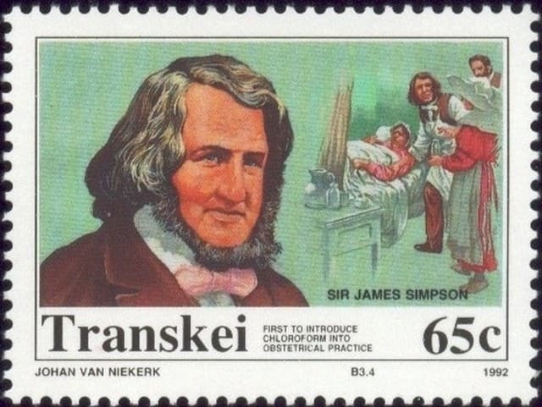
Медицинский интерес к хлороформу проявляется,
когда 19 января 1847 года, 175 лет назад, шотландский акушер из Эдинбурга
Джеймс Янг Симпсон впервые применил его в качестве акушерского анестетика.
12 ноября 1847 года Джеймс Янг Симпсон опубликует отчет
об этом первом успешном обезболивании родов под хлороформом.

Slide 3
Джеймс Янг Симпсон
(1811 — 1870)
С незапамятных времен женщины рожают в муках. Религии называли это платой за грехопадение, атеисты — последствием того, что человек встал на две ноги, но так или иначе женщина во время родов страдала всегда. Если при операциях пациенты испытывали боль по воле хирурга, то причина родовой боли зависит не от врача и кроется где-то в области законов природы. Следует ли считать справедливым то, что наука ищет способы облегчения страданий оперируемых больных, а муки рожающих женщин — нет? Пока богословы и ученые ломали копья, однозначный ответ на этот вопрос дал 175 лет назад выдающийся шотландский акушер Джеймс Симпсон.

Slide 4
Графин Бренди
Этот графин для коньяка использовался для хранения хлороформа Джеймсом Янгом Симпсоном во время открытия им анестезирующих свойств химического вещества в 1847 году. Слово «БРЕНДИ» написано на передней части графина. Симпсон использовал особенно безрассудный подход к тестированию потенциальных анестезирующих свойств различных химических веществ. В своей резиденции на Квин-стрит Симпсон и его соратники вдыхали пары, выделяемые различными веществами, и записывали эффекты. После небольшого успеха они пришли попробовать хлороформ вечером 8 ноября 1847 года. Вдохнув пары, Симпсон и его коллеги оказались «под красным деревом», потеряв сознание! 10 ноября Симпсон объявил о своем открытии на собрании Эдинбургского медико-хирургического общества. и вскоре он стал использоваться в качестве анестетика по всей Европе. Вы можете больше узнать о жизни Джеймса Янга Симпсона и об открытии хлороформа в книге Морриса МакКрея «Симпсон, бурная жизнь пионера медицины», которую можно приобрести в магазине колледжа: www.shop.rcsed.ac.uk
Источник: Surgeons' Hall Museums
https://museum.rcsed.ac.uk/

Slide 5
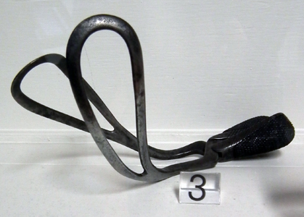
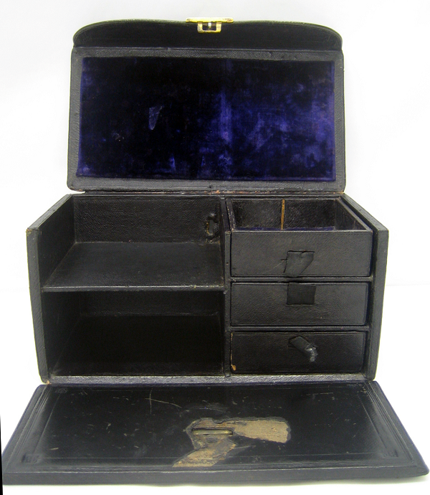
Щипцы Симпсона
Эти щипцы, созданные по проекту Джеймса Янга Симпсона, использовал и его племянник, сэр Александр Рассел Симпсон. Подобные щипцы использовались для родовспоможения. В некоторых случаях использование щипцов обеспечивало более легкое и быстрое родоразрешение, что было бы невозможно без них.
Аптечка Джеймса Янга Симпсона
Аптечка, принадлежащая Джеймсу Янгу Симпсону. В подобных случаях использовались различные лекарства того времени, которые врачи применяли к своим пациентам. Верхняя часть корпуса была украшена тиснением в виде буквы S и красной руки, а также имела три съемных ящика. На передней части корпуса также есть привлекательный латунный замок.
Источник: Surgeons' Hall Museums
https://museum.rcsed.ac.uk/

Slide 6
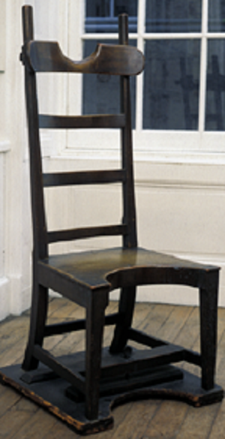
Акушерское кресло
Это акушерское кресло середины 18 века для родов использовал Джеймс Янг Симпсон.
Такой стул использовали во время родов. Подголовник сзади регулируется по высоте, обеспечивая необходимую поддержку в соответствии с потребностями пациента. В дополнение к этому основание можно крепить к полу во время родов, обеспечивая устойчивость. У этого конкретного кресла для родов в музее четыре ножки, но у некоторых их три.
Источник: Surgeons' Hall Museums
https://museum.rcsed.ac.uk/

Slide 7
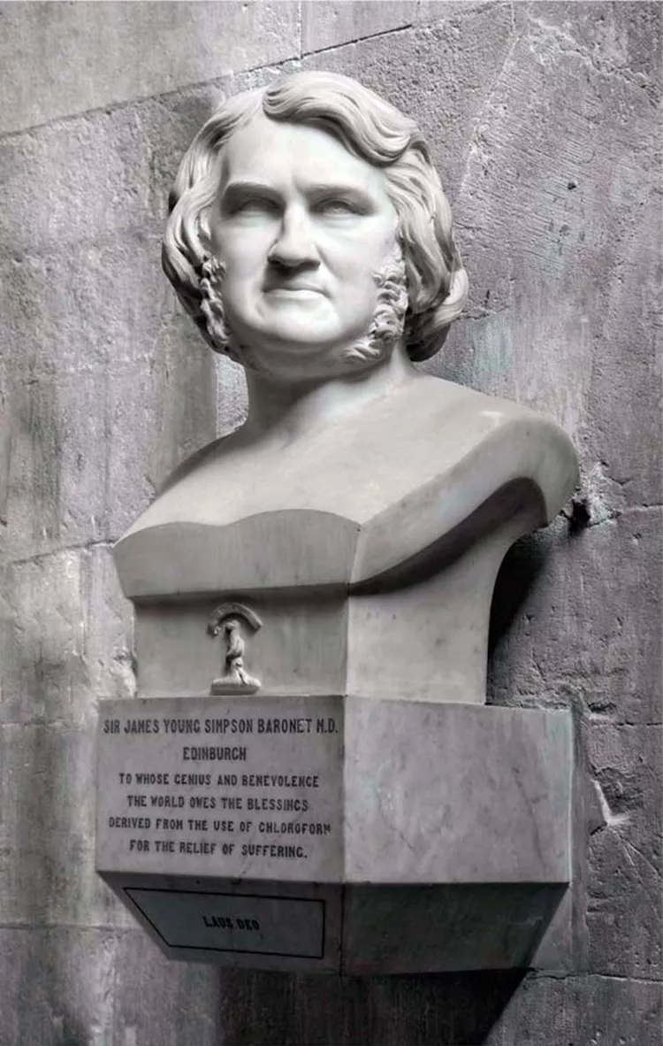
Родился в шотландском городке Батгейте, что под Эдинбургом 7 июня 1811 года. Умер в Эдинбурге 6 мая 1870 года и похоронен там на Уорристоунском кладбище. Он был сыном пекаря Дэвида Симпсона и его жены Мэри (Джарви) и получил образование в Эдинбургском университете. Он получил высшее образование в 1832 году, а затем побывал в больницах Европы. Вернувшись в Эдинбург, он был назначен в городской родильный дом и занимал кафедру акушерства в университете. Хотя его помнят во всем мире за его работу с хлороформом, он также работал над решением проблемы внутрибольничных инфекций. 26 декабря 1839 года он женился на своей кузине Джесси Гриндли, но только пятеро из их девяти детей пережили его. В 1847 году он был назначен одним из врачей королевы в Шотландии, а позже стал президентом Королевского колледжа врачей Эдинбурга и получил титул баронета. Семья Симпсона отклонила предложение похоронить его в Вестминстерском аббатстве, и там на стене часовни Святого Андрея был установлен бюст великому шотландцу.
Сэр Джеймс Янг Симпсон, баронет, доктор медицины Эдинбурга, «Чьему гению и благожелательности мир обязан благословениями, полученными от использования хлороформа для облегчения страданий».
Работа скульптора Уильяма Броди, 1879 год
Бюст сэра Джеймса Янга Симпсона
https://www.westminster-abbey.org/
Image © 2022 Декан и Капитул Вестминстера

